Slide 1
‘Adopteer een kind’
Zichtbaar impact op uw community en merk met minimale inspanning.
www.isportspecial.eu ANBI Status
Neem direct contact op: +31 6 51960197 diana@isportspecial www.isportspecial.eu

Slide 2
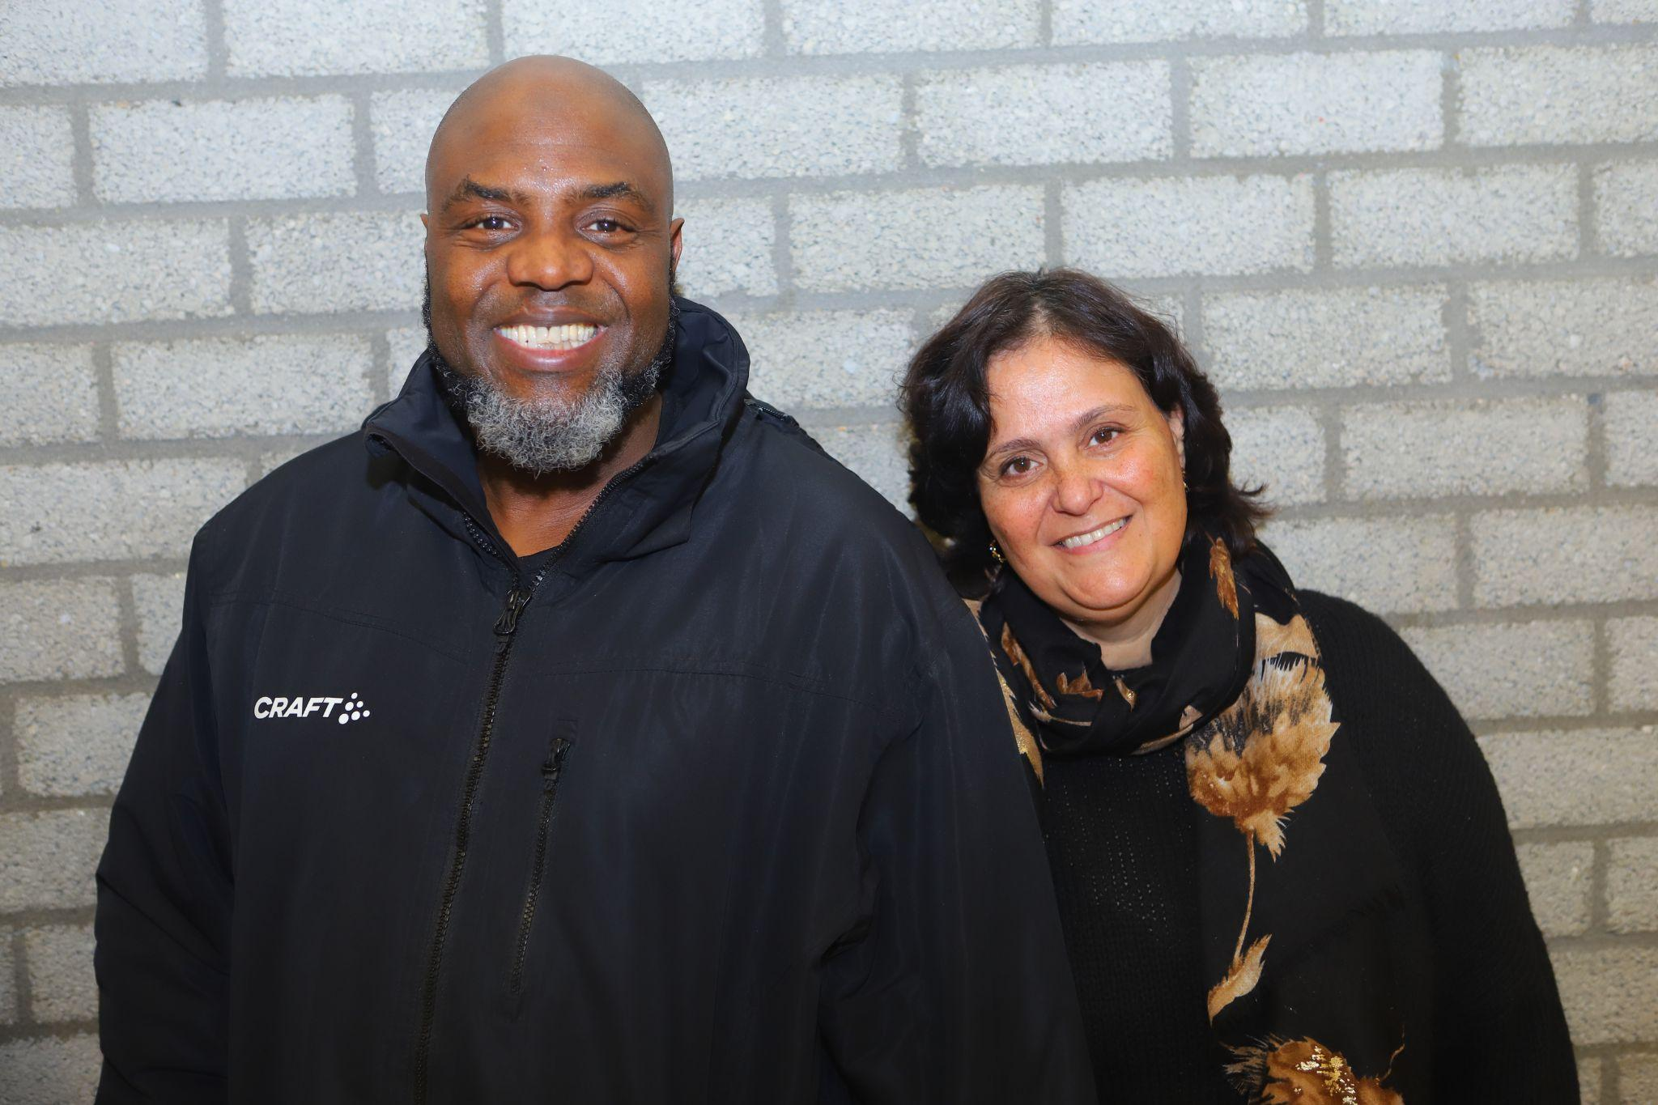
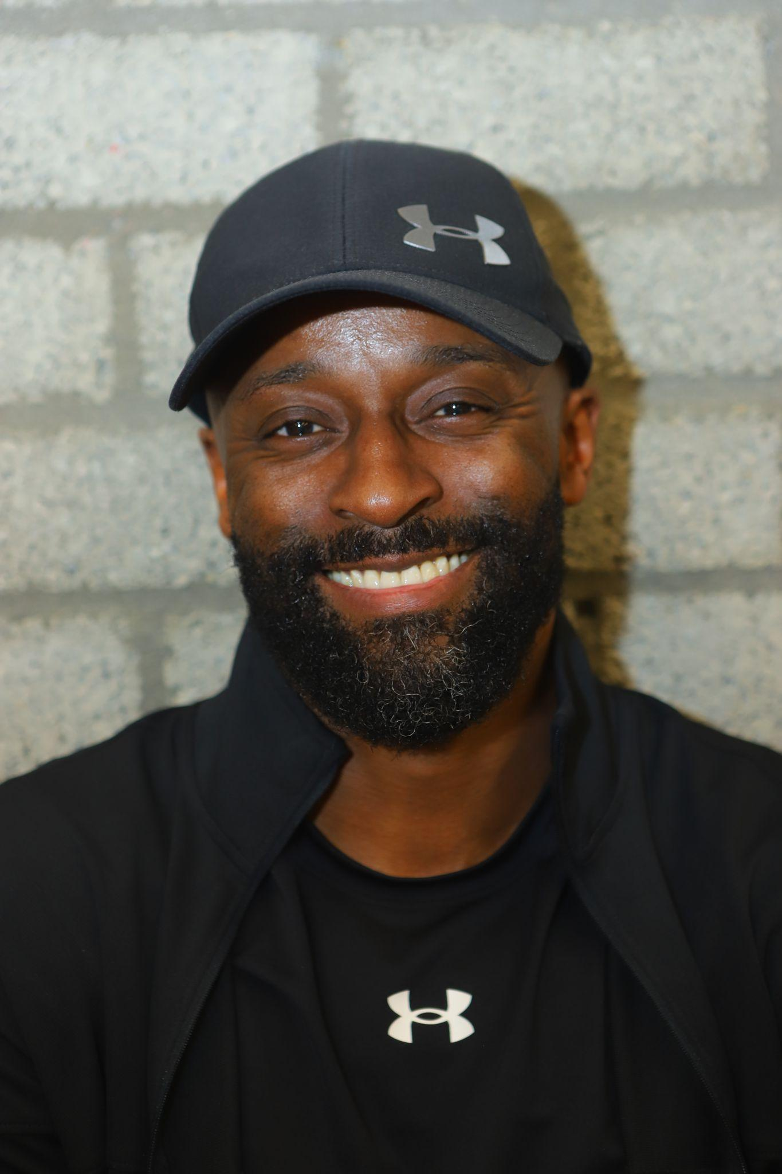
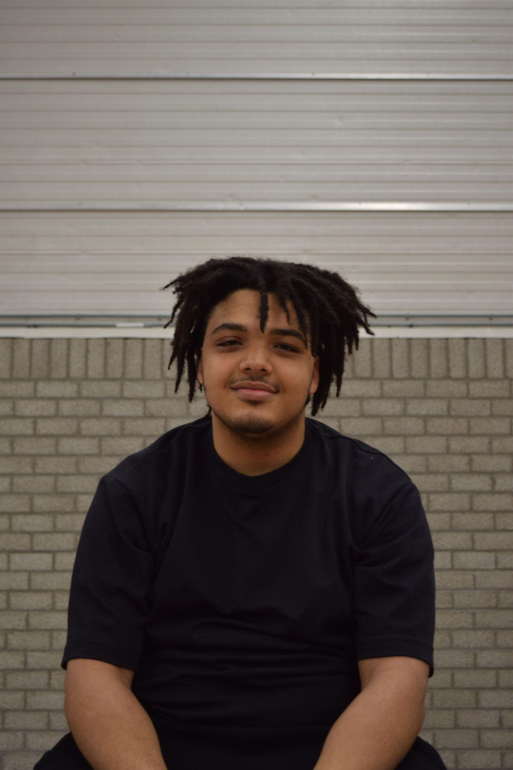
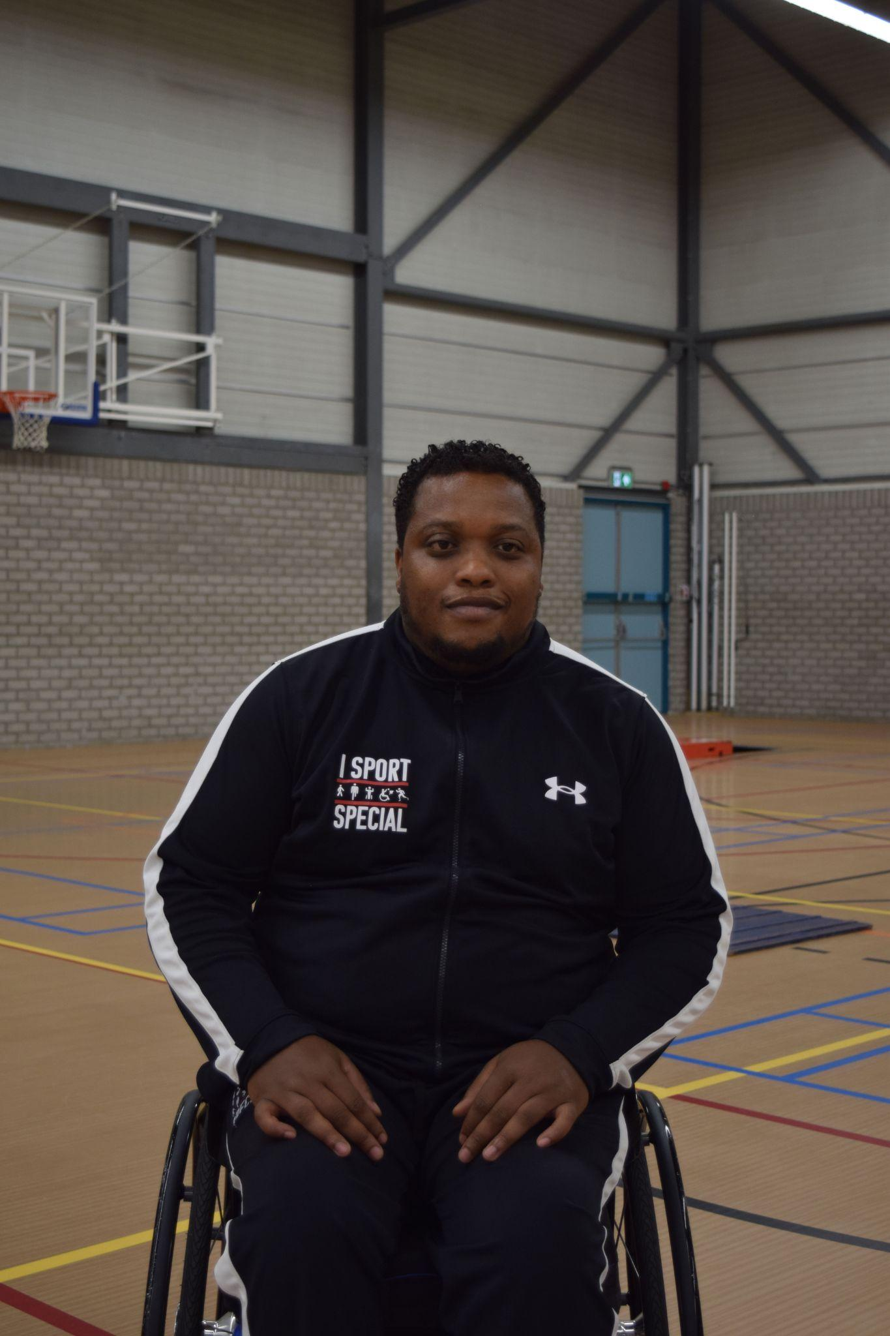
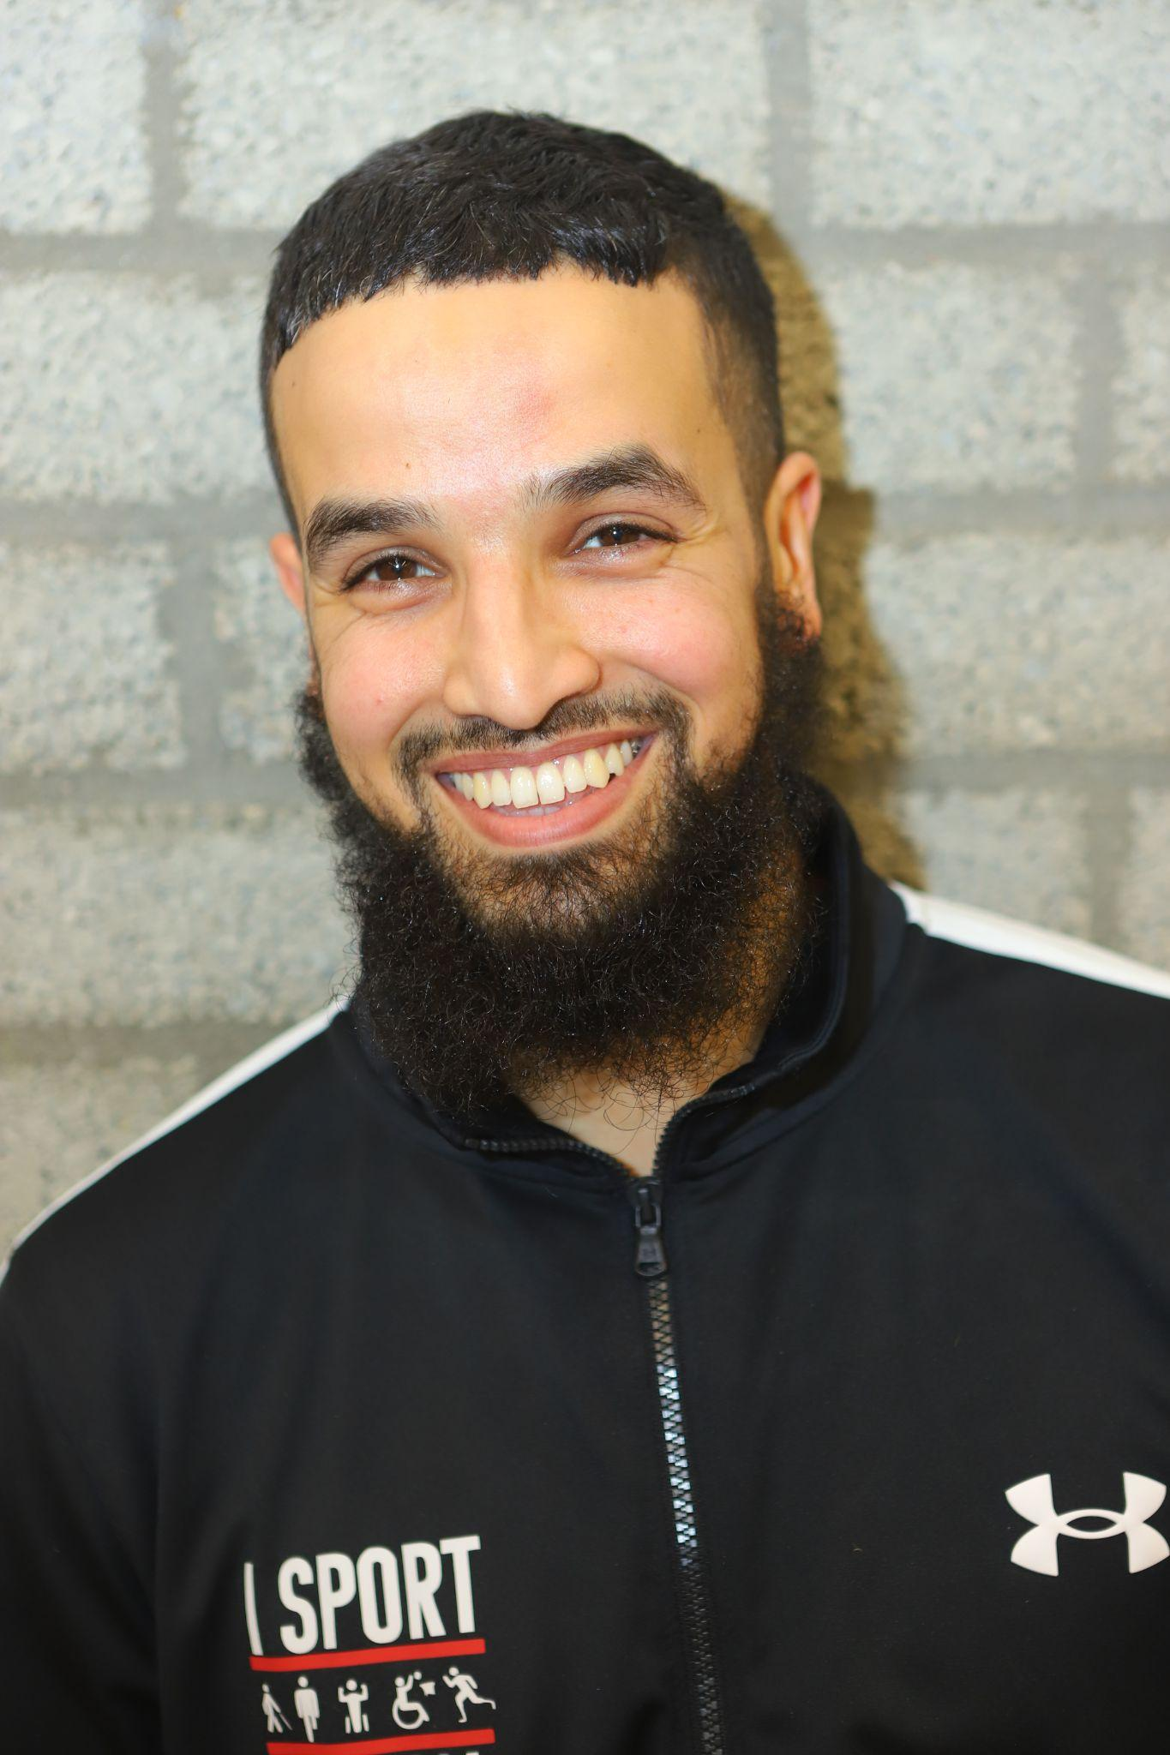
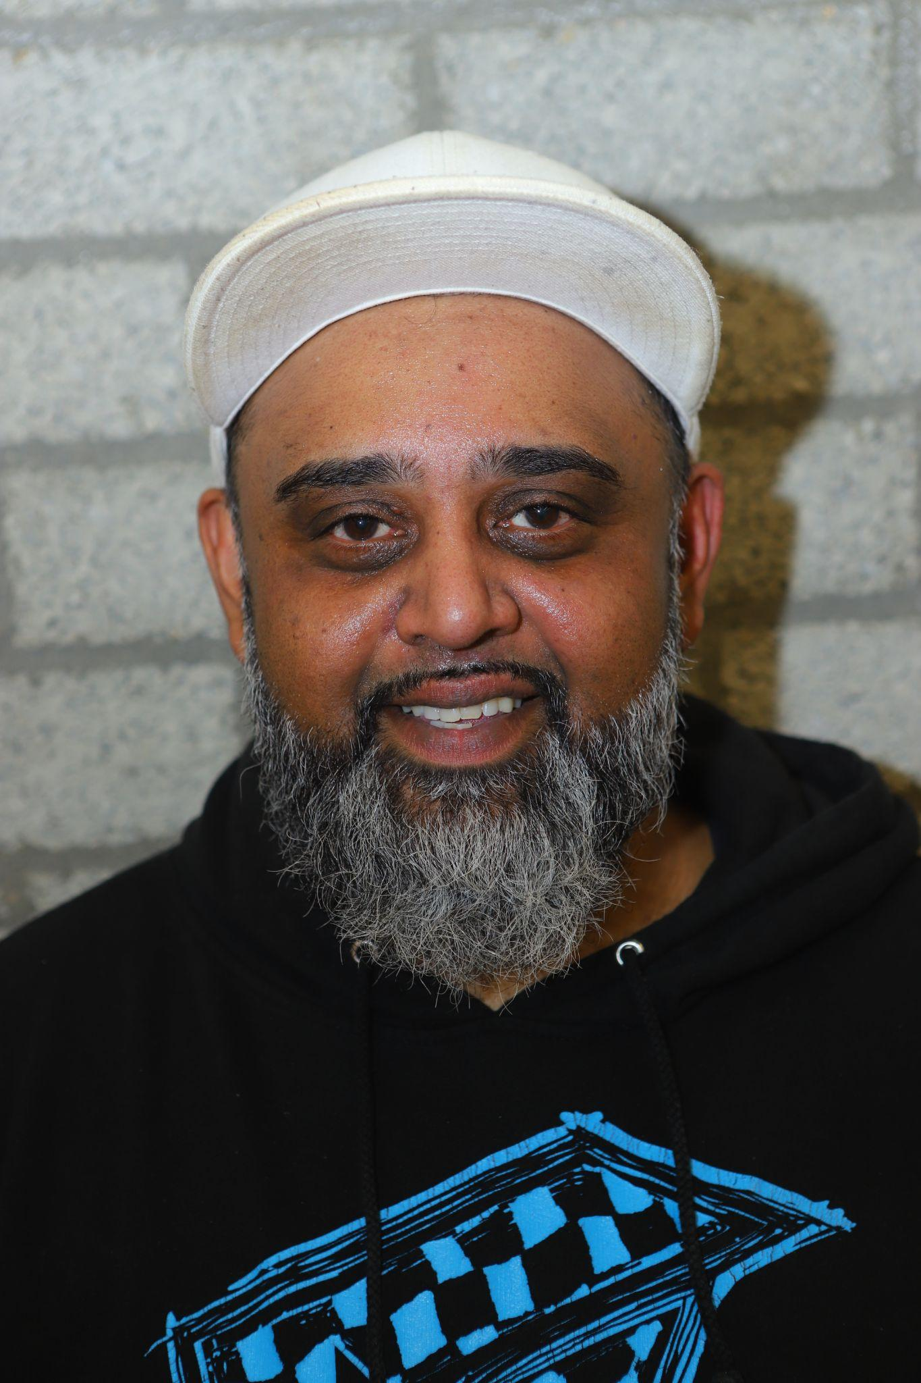
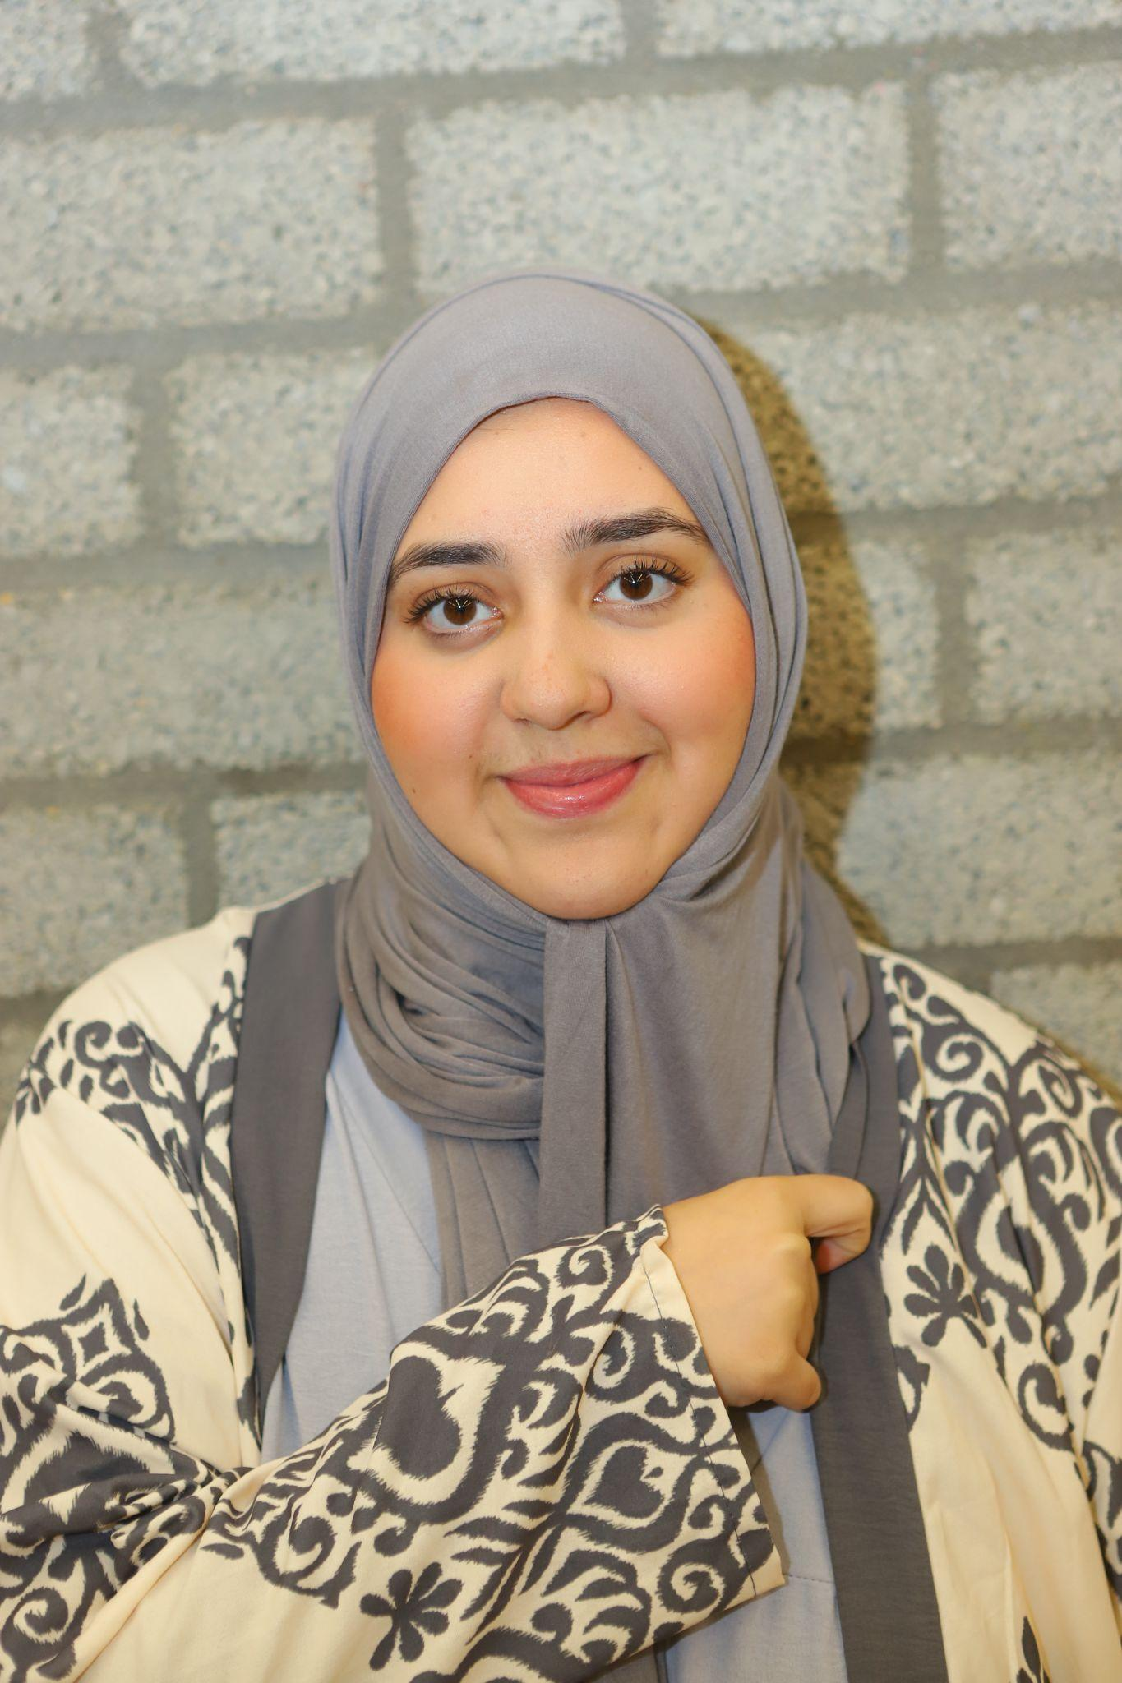
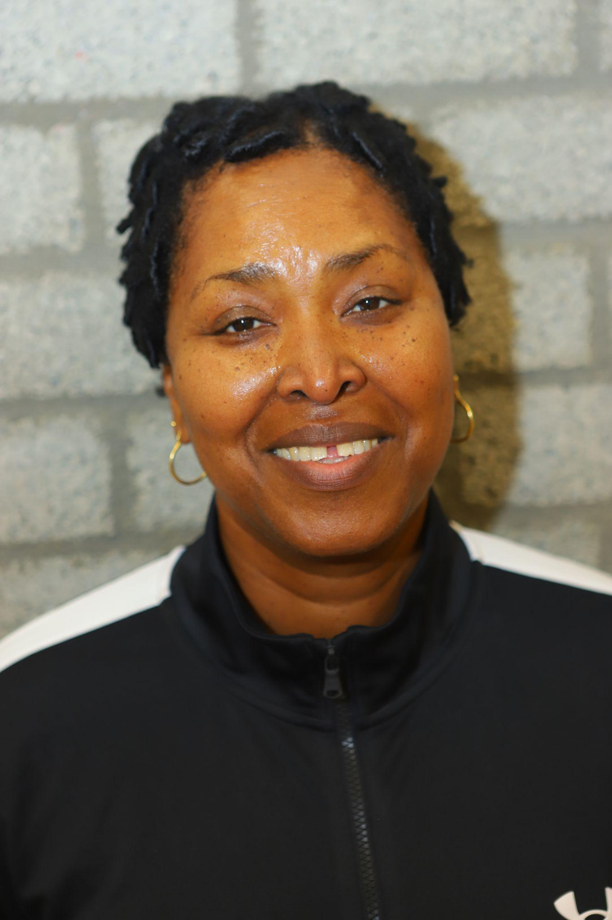
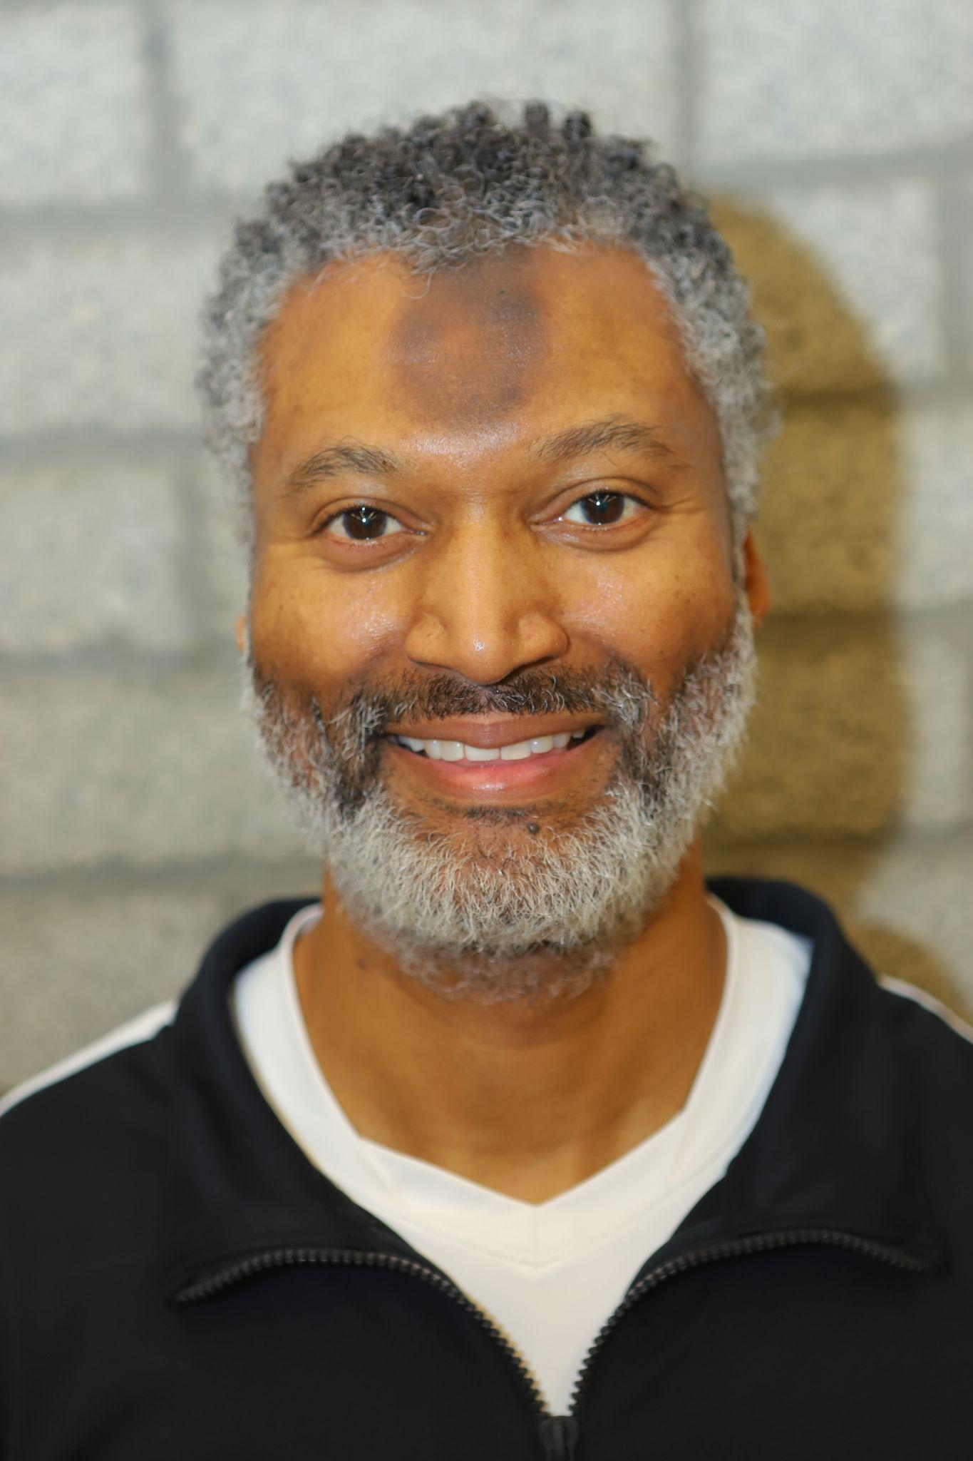
Het team een mooie afspiegeling van de Amsterdamse samenleving
Founders
Trainers
Support
Ayoub
Marvin
Ziño
Revando
Harvey & Diana
LSR-3
LSR-3
Vrijwilliger
Trainer in opleiding
Harvey, een oud betaald voetballer, is een natuurlijk leider met uitstekende communicatieve vaardigheden in diverse talen. Zijn collega's en coachees zien hem als een rolmodel, vertrouwenspersoon, motivator en inspirator. Hij heeft 30 jaar coaching-ervaring op de straten van Amsterdam. Diana is opgegroeid met een oom met een verstandelijke beperking. Ze heeft uitgebreide bestuurservaring en goede organisatorische en communicatieve kwaliteiten, mede door haar ervaring in de corporate wereld (Rabo, KPMG, BAM), waardoor zij de organisatie succesvol leidt.
www.isportspecial.eu ANBI Status
Pearl
Jerel
Zaheer
Aisha
Speciaal onderwijs
Pedagogisch begeleider
Vrijwilliger
Pedagogiek student
Neem direct contact op: +31 6 51960197 diana@isportspecial

Slide 3
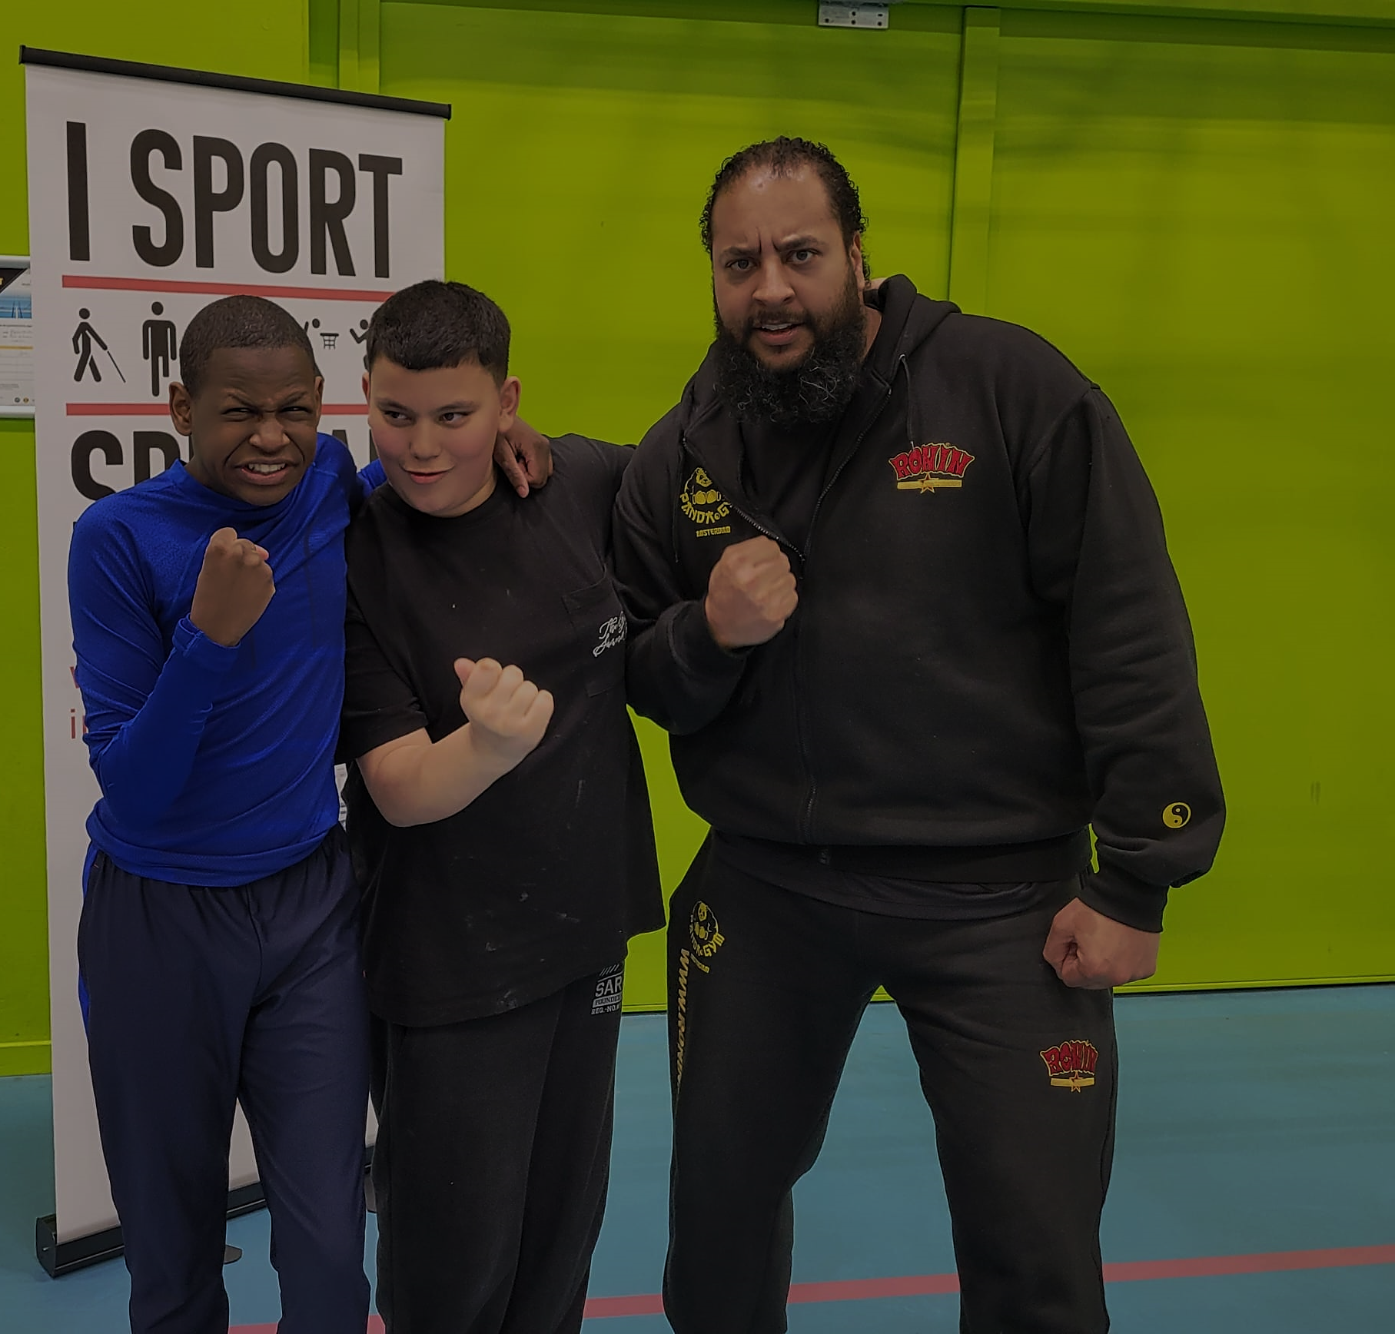
State of affairs
Slechts 32% van mensen met een lichamelijke beperking sport wekelijks, tegenover 59% van mensen zonder beperking.
Onder jongeren van 5–18 jaar met een beperking sport 31% helemaal niet, terwijl dit bij leeftijdsgenoten zonder beperking slechts 16% is.
1 op de 10 Nederlanders een matige of ernstige beperking heeft.
ruim 1 miljoen mensen in NL de indicatie LVB hebben.
2,5 miljoen mensen in NL van 16 jaar en ouder laaggeletterd zijn.
40 tot 70% van 12 tot 25 jarigen voelen zich eenzaam.
Er meer jongens dan meisjes zijn met autisme en ADHD.
Neem direct contact op: +31 6 51960197 diana@isportspecial

Slide 4
I-sport special
Onze missie: Het bevorderen van een inclusieve maatschappij waar iedereen kan sporten en bewegen ongeacht lichamelijke of verstandelijke beperking.
Onze visie: Wij doen dit door laagdrempelig en structureel sport- en spelactiviteiten te organiseren met als doel om de sociale cohesie, gezondheid en zelfvertrouwen te bevorderen voor iedereen die een afstand ervaart tot het reguliere aanbod.
www.isportspecial.eu ANBI Status
Neem direct contact op: +31 6 51960197 diana@isportspecial

Slide 5
Impact die I-Sport Special nu heeft
gemeente Amsterdam als langdurige partner in de Sociale Basis
Winnaar sportprijs Amsterdamse Pluim 2024!
7 jaar actief
116 I-sport special activiteiten per jaar
www.isportspecial.eu ANBI Status
100+ gezinnen geholpen naar betere zelfredzaamheid, weerbaarheid en zelfvertrouwen
Neem direct contact op: +31 6 51960197 diana@isportspecial

Slide 6
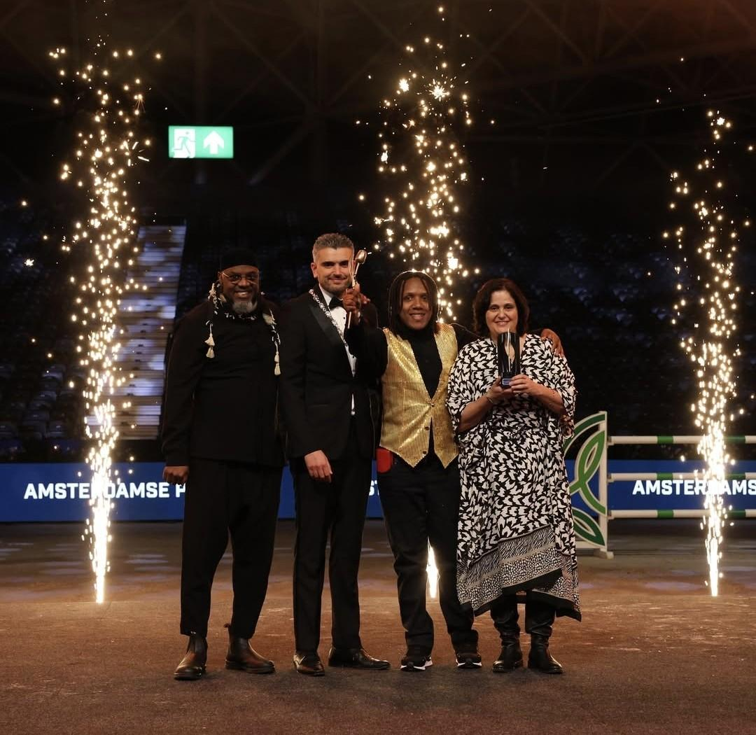
Erkenning
Winnaar sportprijs Amsterdamse Pluim 2024!
www.isportspecial.eu
Gemeente Amsterdam als langdurig partner in de Sociale Basis
Neem direct contact op: +31 6 51960197 diana@isportspecial

Slide 7
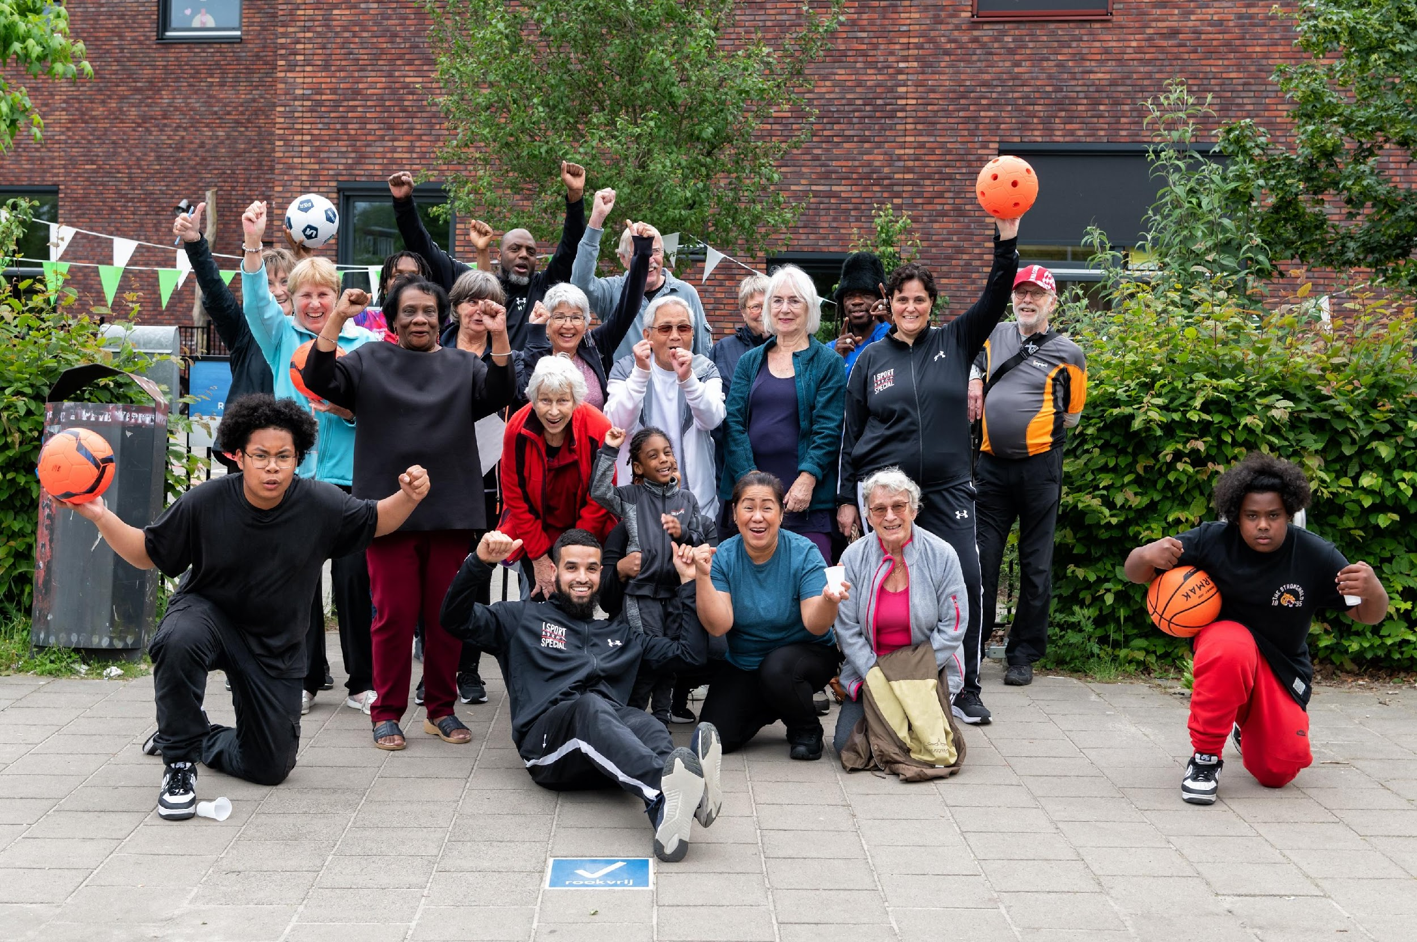
Testimonials
www.isportspecial.eu ANBI Status
Neem direct contact op: +31 6 51960197 diana@isportspecial

Slide 8
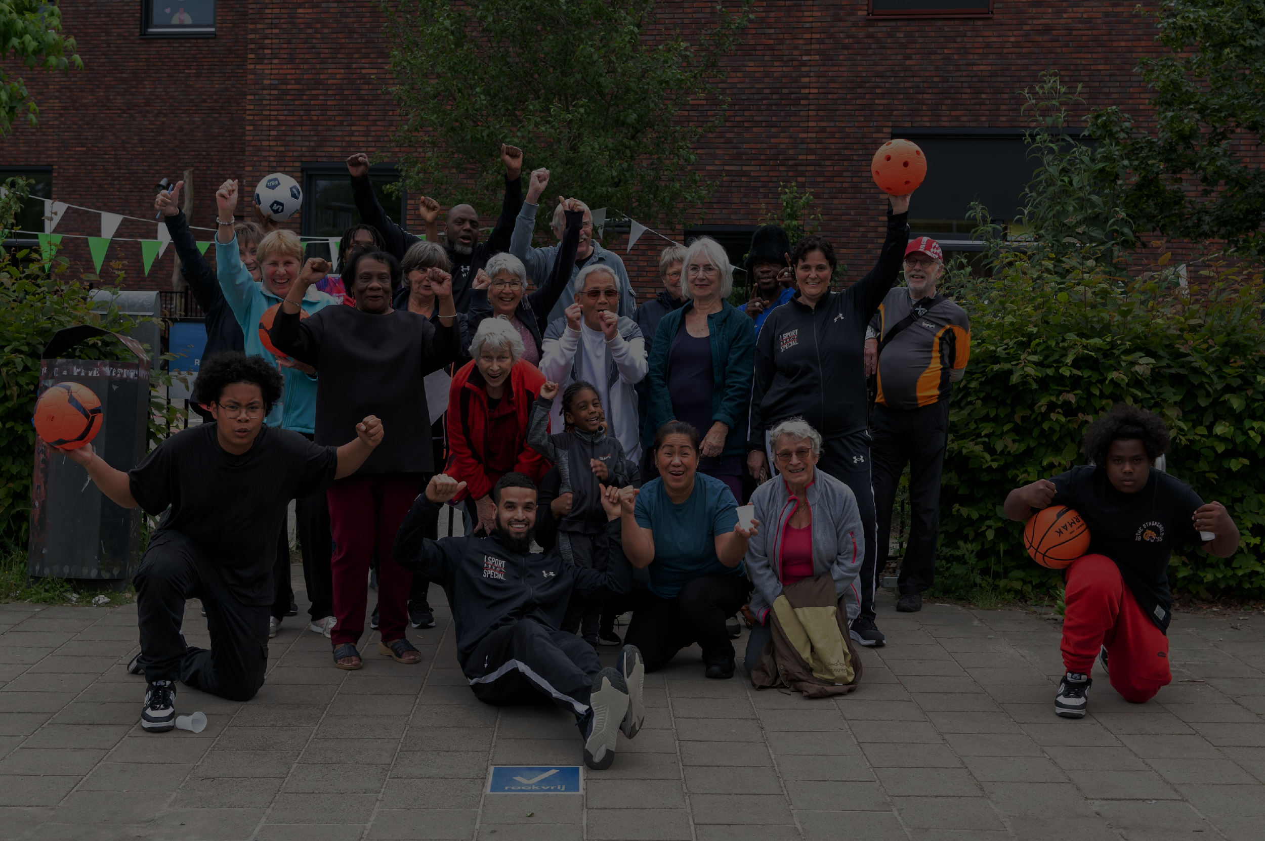
Echte verhalen
Vanessa: “Wat fijn dat we eindelijk een plek hebben gevonden waar J zichzelf mag zijn en 1 op 1 begeleiding krijgt.”
Robert: “Hartelijk dank voor het uitje naar Artis met onze jongeren met een beperking. J voelt zich veilig bij jullie en heeft vrienden gemaakt, daar ben ik erg blij om. Ik merk dat hij wat losser komt.” Annemarie: “Dank jullie wel voor alles wat jullie doen voor onze kinderen. Op de fiets naar huis raakte M niet uitgesproken hoe leuk ze het vond in de gymzaal.” Carry: “Mijn zoon komt zo graag bij jullie sporten, hij voelt zich thuis en gewaardeerd.
Hij kan zichzelf zijn en mag de trainers helpen. Hij heeft hele nare ervaringen op straat, pesten en geweld, fijn dat de straatcoaches zijn aangesloten om na de training met hem mee te lopen naar de metro.”
www.isportspecial.eu
Neem direct contact op: +31 6 51960197 diana@isportspecial

Slide 9
Echte impact
Delores: “Dank voor jullie steun in moeilijke tijden. C is beroofd en is sindsdien niet zichzelf, hij is angstig en slaapt slecht. Sinds hij zijn verjaardag bij jullie mocht vieren tijdens de activiteit gaat het een stuk beter met hem en zit hij weer lekker in zijn vel.”
Joyce: “T is beroofd en komt bij jullie naar de weerbaarheidstraining. Ik zie hoe hij gegroeid is en minder angstig is.
Dank voor de liefdevolle opvang toen hij een herbeleving kreeg tijdens de training bij meester Clyde.”
Ingrid: “Toen mijn zoon bij jullie begon communiceerde hij niet. Nu is hij een stuk toegankelijker en maakt hij oogcontact en komen de eerste woordjes...”
www.isportspecial.eu ANBI Status
Neem direct contact op: +31 6 51960197 diana@isportspecial

Slide 10
Uw samenwerking heeft direct impact
Uw steun zorgt ervoor dat een kind met een beperking kan deelnemen aan sport- en bewegingsactiviteiten
Sociale Interactie Helpt kinderen vrienden maken en sociale- en levensvaardigheden ontwikkelen.
www.isportspecial.eu
Gezondheid: Verbetering van fysieke en mentale gezondheid van kinderen.
Kansengelijkheid & Toekomstperspectief: Biedt kinderen kansen voor een betere toekomst door sport en educatie.
Neem direct contact op: +31 6 51960197 diana@isportspecial

Slide 11
Die impact geldt ook voor uw merk
Maatschappelijk verantwoord ondernemen (MVO) vergroot vertrouwen en loyaliteit: 90% van de consumenten is eerder geneigd om merken te vertrouwen en trouw te blijven die zich inzetten voor sociale doelen
Lokale betrokkenheid = lokaal vertrouwen: 85% van de consumenten zegt meer vertrouwen te hebben in een bedrijf dat investeert in initiatieven binnen de lokale gemeenschap.
Reputatie hangt sterk samen met verantwoordelijkheid: 76% van de bedrijven geeft aan dat lokale gemeenschapsinitiatieven bijdragen aan het verkleinen van risico’s voor hun merkimago.
www.isportspecial.eu ANBI Status
Neem direct contact op: +31 6 51960197 diana@isportspecial

Slide 12
Samen sterk, sluit nu aan bij onze partners !
Bestaande partnerships
Door de unieke impact die samen mogelijk is kiest een breed scala aan merken voor samenwerking met I-Sport Special.
Versterk uw merk door een bijzonder sterke sociale connotatie te bouwen en help ons sport mogelijk te maken voor meer mensen dan ooit.
www.isportspecial.eu
Neem direct contact op: +31 6 51960197 diana@isportspecial

Slide 13
Zo werkt direct impact maken
€ 1000
€ 2500
€ 4000
Faciliteert een jaar lang wekelijks sporten voor 1 deelnemer.
Teruggeven aan het stadsdeel waarin u onderneemt. Vermelding van uw bedrijfsnaam en logo op onze website en social media.
Meest gekozen
Faciliteert een jaar onbeperkt structureel sporten inclusief begeleiding voor het hele gezin.
Betrokkenheid Mogelijkheid medewerkers te betrekken bij activiteiten.
www.isportspecial.eu ANBI Status
Erkenning Certificaat van adoptie en jaarlijkse erkenning tijdens onze evenementen.
Faciliteert een jaar onbeperkt structureel sporten inclusief begeleiding voor het hele gezin.
Inclusief een HEISESSIE VOOR UW WERKNEMERS
(max 12 personen)
Neem direct contact op: +31 6 51960197 diana@isportspecial

Slide 14
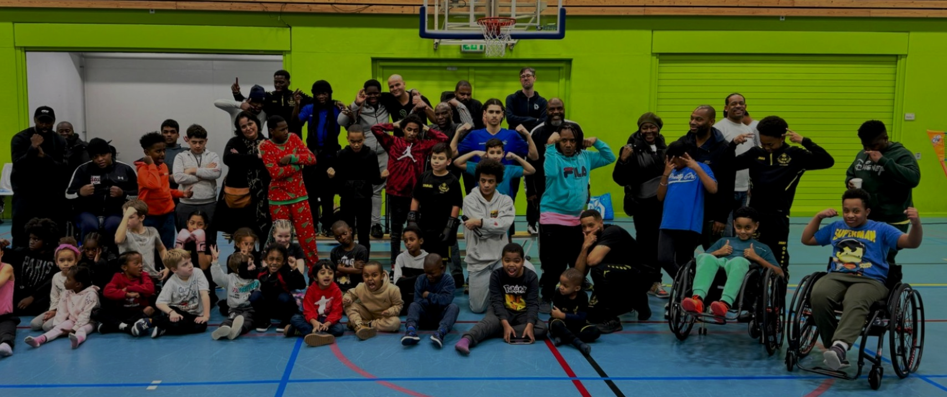
Bedankt voor uw tijd!
www.isportspecial.eu
Neem direct contact op: +31 6 51960197 diana@isportspecial.eu

